Slide 1


Vampire garden
Федеральное государственное бюджетное образовательное учреждение
высшего образования «МИРЭА – Российский технологический университет»
Детский технопарк «Альтаир»
Руководитель проекта:
Преподаватель ДТ «Альтаир»
Борисов Артём Игоревич
Проект выполнил(а):
Путилин Даниил Ильич
Тюлина Татьяна Максимовна
Яндекс Лицей
Группа №3 Год 2

Slide 2

Актуальность / Проблематика
2 / 10
Сейчас многие люди не умеют распоряжаться своими финансами. Наша игра помогает развить навыки финансовой грамотности в игровой форме;
Данный проект будет помогать пользователям научиться думать наперёд, следить за последствиями своих действий.

Slide 3
Цели и задачи
3 / 10
Цель проекта:
Написать игру на Python с помощью модуля Arcade про поместье вампира
Задачи проекта:
Изучить библиотеку Arcade;
Спроектировать структуру взаимодействия;
Разработать главное меню;
Разработать систему сохранения игры;
Создать систему авторизации.

Slide 4
Используемое ПО и ресурсы
4 / 10
Используемое ПО:
Приложение Visual Studio Code для написания кода приложения;
Приложение SQLite Studio для работы с базами данных;
Яндекс поиск для поиска информации;
Приложение Tiled для создания карты.
Используемые ресурсы:
Python 3.14.1 (модули Arcade и sqlite3) из-за простоты использования;
Github + Git - для контроля версий;
Sqlite - для хранения информации.

Slide 5
Методика выполнения работы
5 / 10
Подготовка
Изучаем библиотеку;
Разработка системы авторизации;
Планируем структуру игры.
Поместье
Главное меню
Игра
Разработка системы сохранения игры.
Вход в игру
Битва
Работа с БД
Настройки

Slide 6
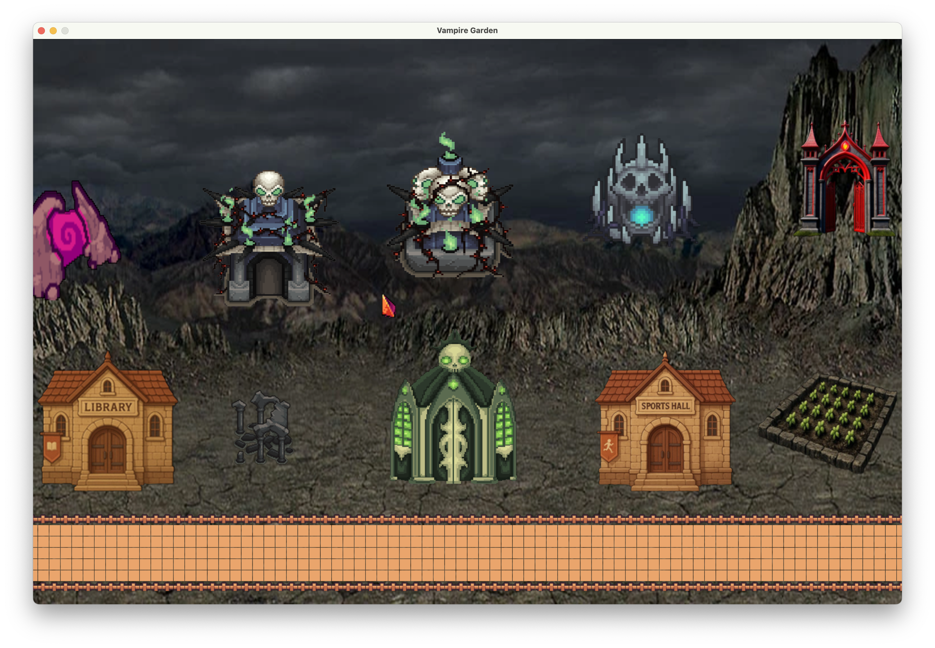
Результаты
6 / 10

Slide 7
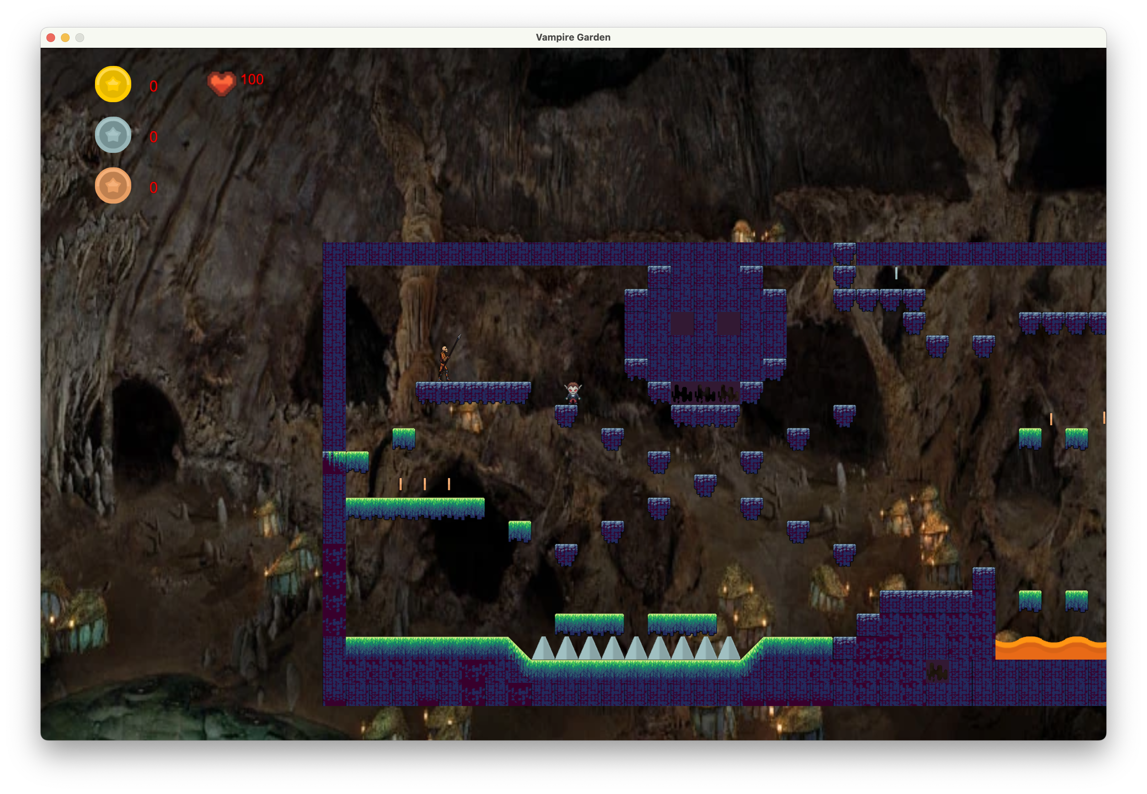

Slide 8
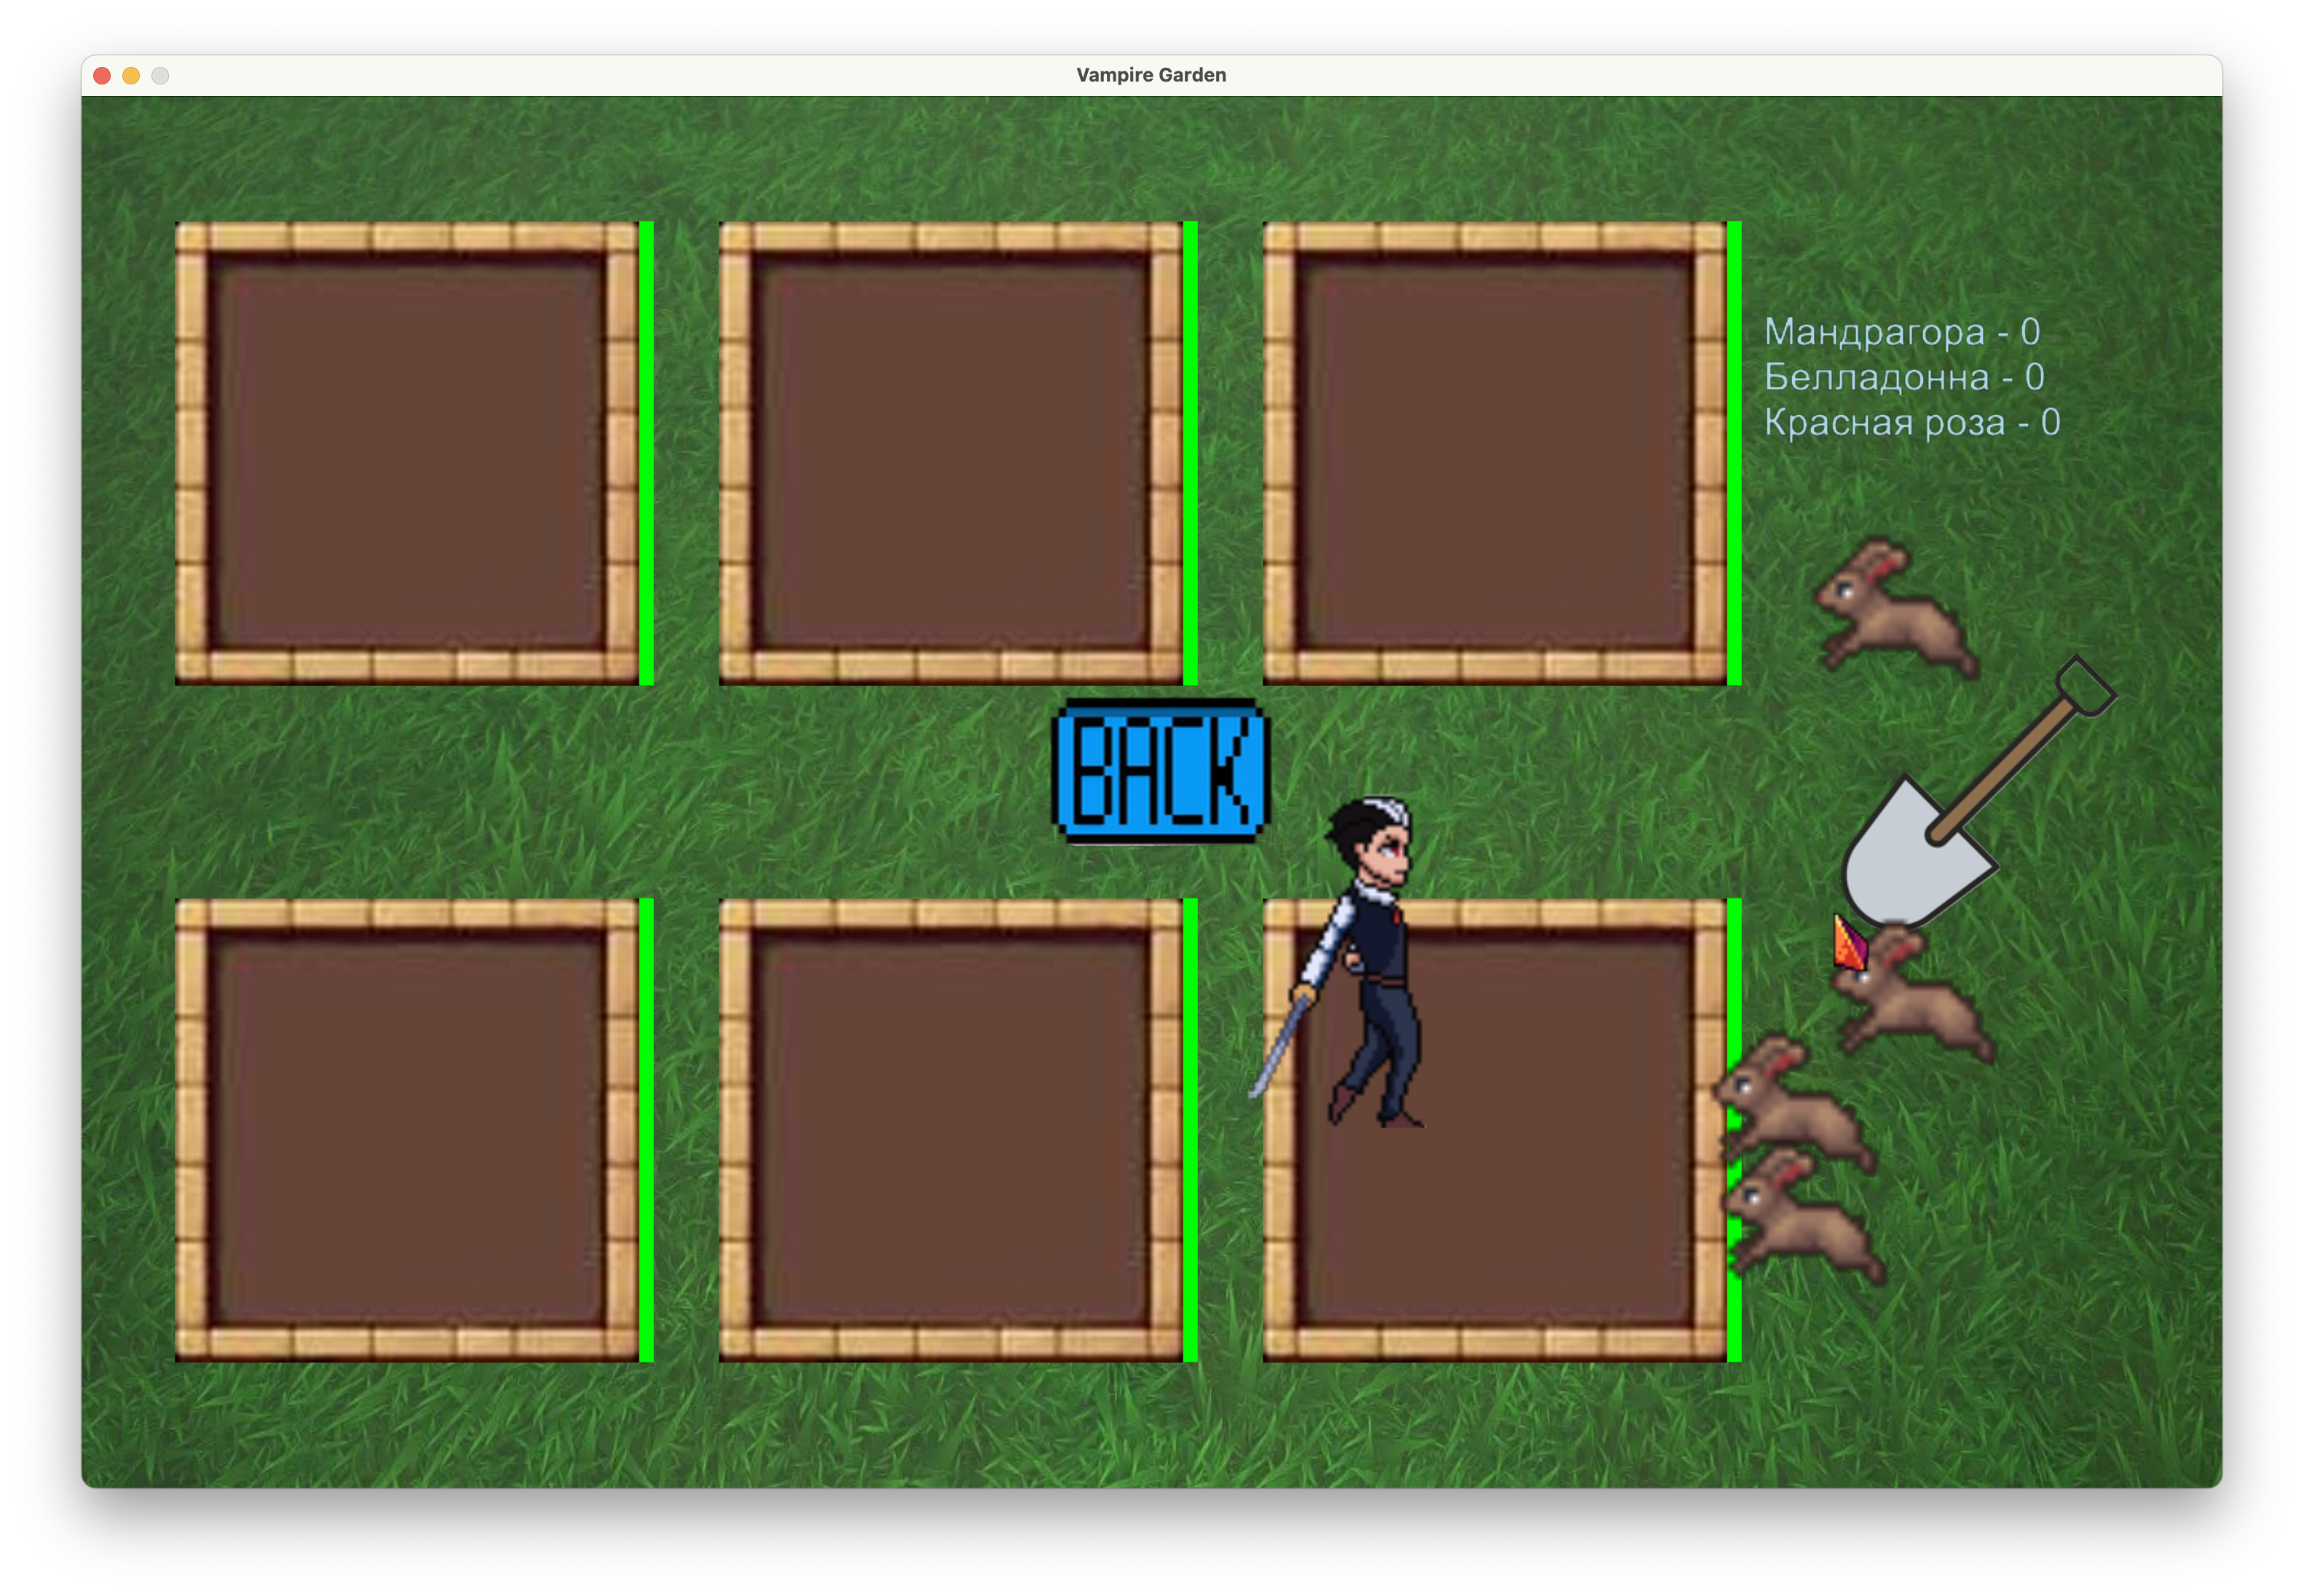

Slide 9
Демонстрационное видео
7 / 10

Slide 10
Выводы
8 / 10
В результате получилась интересная игра, развивающая навыки финансовой грамотности в игровой форме. Однако еще есть к чему стремиться.
Вот какие обновления ждут игру в будущем:
Добавление большего количества уровней;
Отражение атак на поместье;
Посторойка зданий;
Добавление новый слуг.

Slide 11
Список использованных источников
9 / 10
The Python Arcade Library / [Электронный ресурс] // Python Arcade : [сайт]. — URL: https://api.arcade.academy/en/stable/# (дата обращения: 24.01.2026).
Маклин Коллин, Шарп Джон Игры: дизайн и игровой опыт. Все об итеративной разработке [Текст] / Маклин Коллин, Шарп Джон — . — : Бомбора, 2024 — 320 c.
Welcome to The Arcade Library / [Электронный ресурс] // PyPl : [сайт]. — URL: https://pypi.org/project/arcade/ (дата обращения: 24.01.2026).

Slide 12
Спасибо за внимание!
Почта:
danyaputilin@yandex.ru
tyulina.tanechka@yandex.ru
Телеграм:
@Devilord_666
@t_tan4ik

